Slide 1
日本語
JPN102
February 9, 2010
(Tuesday)

Slide 2
読んでください。
きのう 日本人の 友だちと 日本語で 話しました。
週末、ニューヨークに 買いものに 行きました。
ルームメートと カレーライスを 作りました。
新聞を あまり 読みませんが、テレビで ニュースを 見ます。
たいてい 七時ごろ りょうに 帰って、ばんごはんを 食べます。

Slide 3
ディクテーション

Slide 4
ぶんぽう２:Eliciting and making proposals using
～ましょうか and ～ましょう
Eliciting proposal
 |  | Verb stem + ましょうか
何 | を | たべましょうか。
What shall we eat
Making
proposal
 |  | Verb stem + ましょう
わしょく | を | たべましょう。
Let’s have Japanese food.
 |  | Verb stem + ませんか
わしょく | に | しませんか。
Why don't we have Japanese food?

Slide 5
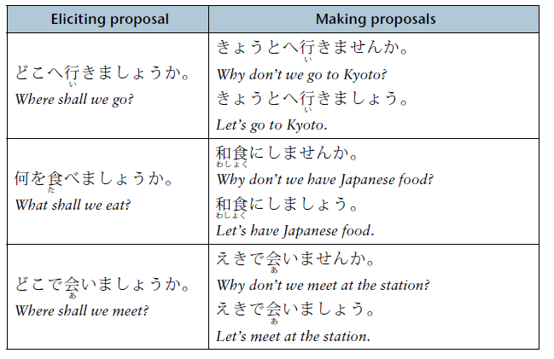
ぶんぽう２:Eliciting and making proposals using
～ましょうか and ～ましょう

Slide 6
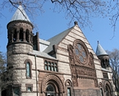
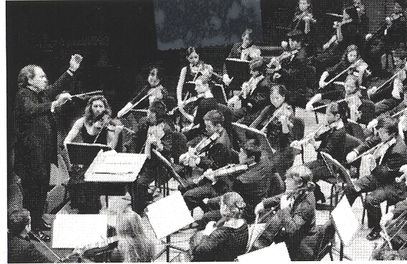
X：Yさん、There is (Event) at (Place), (but) why don’t we go to (the event) together?
Y：いいですね。Let’s go. What time shall we go?
X：そうですね。Because (the event) starts at (X:XX), how about around 0:00?
Y：いいですね。Where shall we meet?
X：How about at XX?
Y：じゃあ、Let’s meet at XX around 0:00.
クラシックコンサートがリチャードソンであるんですが、
いっしょに（コンサートに）行きませんか
行きましょう
何時に行きましょうか
コンサートは８時からですから、
７時半ごろはどうですか
どこで会いましょうか
リチャードソンのまえはどうですか
リチャードソンのまえで７時半ごろ会いましょう

Slide 7
話しましょう
Invite your partner to do the following activities. Then decide on the time and place together. Use ～ませんか／～ましょうか／～ましょう。
買い物に 行く
ばんごはんを 作る
しゅくだいを する

Slide 8
ぶんぽう３:Question word+か+(P)+affirmative
Question Word + か+ (P)
は、も、に(time)：deleted
が、を：usually deleted
The other particles are added after QWか
だれか(が) 来ました。
何か(を) 食べます。
いつか 帰ります。(with いつ、timeに is not used)
どこかに 行きました。
どこかで 会いました。
何かに 入れます。
何かを 入れます。
Someone
Something
Someday
Somewhere
Somewhere
Something
？
?
Someting

Slide 9
ぶんぽう３:Question word+か+(P)+affirmative
in questions
When QWか is used in a question, it is a yes/no question, although it looks like a QW question.
何か飲みますか。→はい、いいですね。
何を飲みますか。→コーヒーを飲みます。
いつか日本に行きますか。→ええ、行きます。
いつ日本に行きますか。→６月に行きます。
どこかで会いましたか。→ええ、会いましたよ。
どこで会いましたか。→フリストで会いましたよ。

Slide 10
A: ええ、飲みます。コーヒーをおねがいします。
A1: ええ、食べました。おいしいフランス料理を食べました。
A2: せんたくをしました。
A3: ざっしを買いました。
A4: いいえ、うちにいました。
A5: ええ。田中さんに会いました。
A6: 日本語の本を読みました。
A7: ええ、見ました。つくえの下で見ました。
Q：何か飲みませんか。
Q１：きのうのばん、何か食べましたか。
Q２：週末、何をしましたか。
Q３：きのう、スーパーで何を買いましたか。
Q４：週末、どこかに行きましたか。
Q５：きのう、だれかに会いましたか。
Q６：きのう、何を読みましたか。
Q７：私のねこを どこかで 見ませんでしたか。

Slide 11
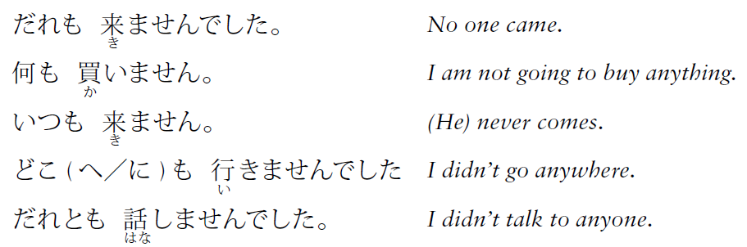
ぶんぽう３: Question word+(P)+も+negative
Question Word + (P) + も～ negative
The particle は、も、が and を are not used.
Other particle are added before も.

Slide 12
ぶんぽう３: Question word+か+(P)+affirmative
Question word+(P)+も+negative
～に いきました。
Ａ：週末、（ ）いきましたか。
Ｂ：いいえ、（ ）いきませんでした。
～を しました。
Ａ：週末、（ ）しましたか。
Ｂ：いいえ、（ ）しませんでした。
どこかに
どこにも
何か
何も

Slide 13
ぶんぽう３: Question word+か+(P)+affirmative
Question word+(P)+も+negative
１）Ａ：今日のあさ、（ ）食べましたか。
Ｂ：いいえ、（ ）食べませんでした。
２）Ａ：きのう、（ ）メイルを書きましたか。
Ｂ：いいえ、（ ）書きませんでした。
３）Ａ：週末、（ ）でんわで 話しましたか。
Ｂ：いいえ、（ ） 話しませんでした。
４）Ａ：ニューヨークで （ ）会いましたか。
Ｂ：いいえ、（ ）会いませんでした。
何か
何も
だれかに
だれにも
だれかと
だれとも
だれかに
だれにも

Slide 14

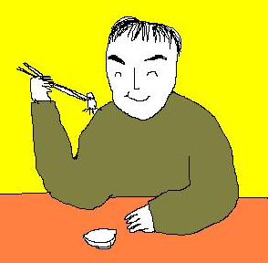
ぶんぽう５:Making inferences based on direct observation using verb and adjective stems + そうだ
あのすしは
おいしそうです。
-
.
o
The stem of adjectives
+
そうです

Slide 15
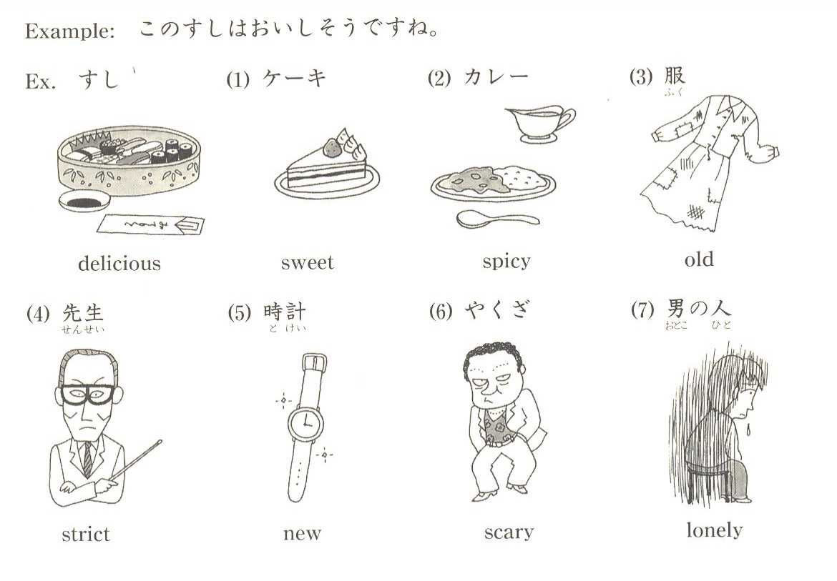
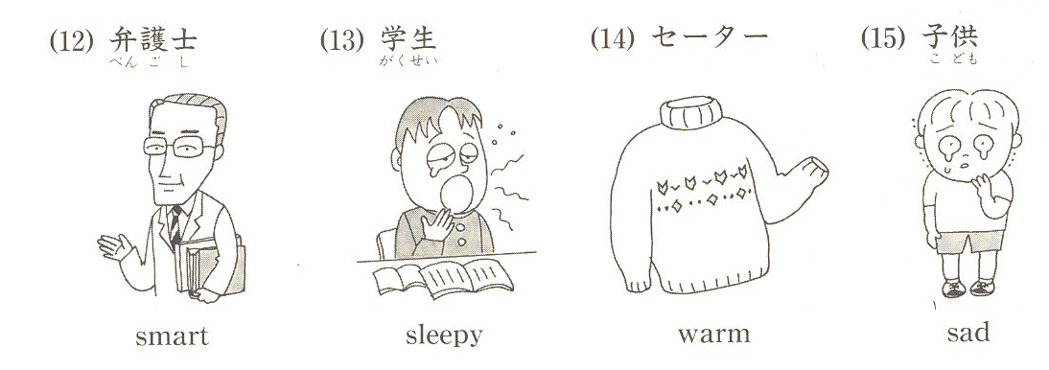
きびしい
こわい
あたまがいい
ねむい
あたたかい

Slide 16
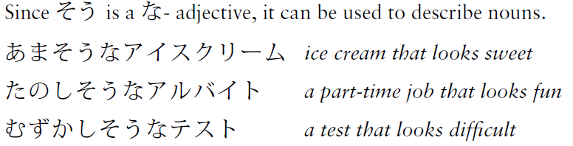
ぶんぽう５:Making inferences based on direct observation using verb and adjective stems + そうだ
あまい
たのしい
むずかしい

Slide 17
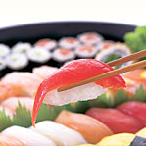

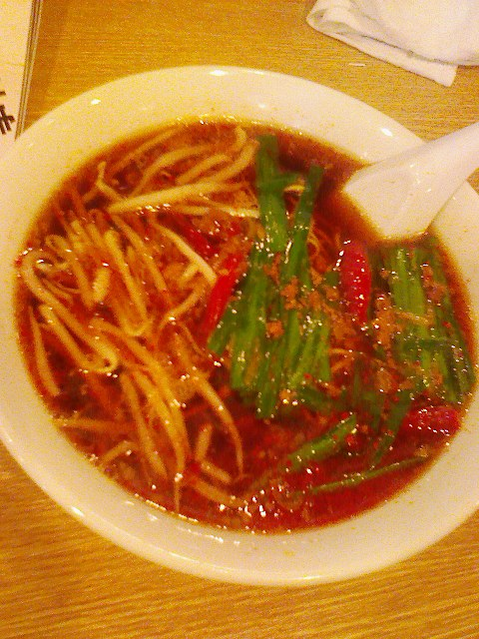
～そうなＮ
Delicious
sweet
hot (spicy)

Slide 18
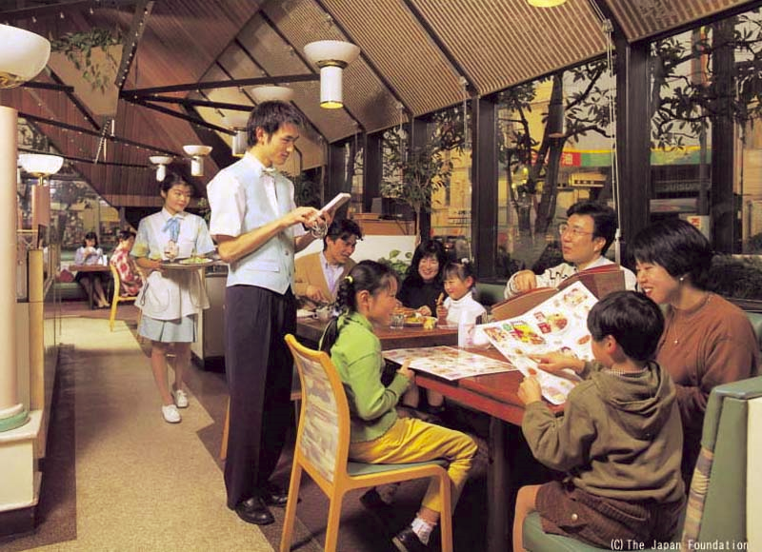
レストランで たべものを ちゅうもんする

Slide 19
Ordering something in a restaurant
When you order something in a restaurant/coffee shop, you may say:
  〜に します。
  〜を おねがいします。
  〜を 下さい。
A counter expression can be used with 〜をおねがいします and 〜を下さい(but not with 〜にします)
  コーヒーを二つおねがいします。
  すしを一つとビールを一本下さい。
Two coffee please
One sushi and one beer please

Slide 20
すみません。〜を〜おねがいします。
(a number of quantity expressions)
５
３
６
１
８

Slide 21
レストランで
食べ物や飲み物をちゅうもんする
W:ごちゅうもんは。
A:のみものは どうですか。
B:私は ビールにします。
A:私は オレンジジュースにします。
じゃあ、ビールを 一本と オレンジジュースを
一本 おねがいします。
W:ビールを 一本と オレンジジュースを 一本
ですね。かしこまりました。

Slide 22
メニュー

Slide 23

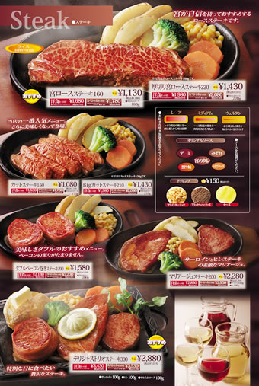
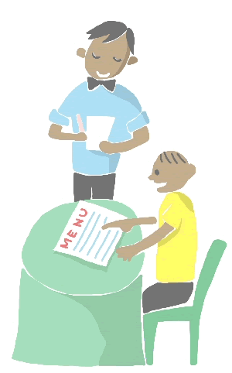
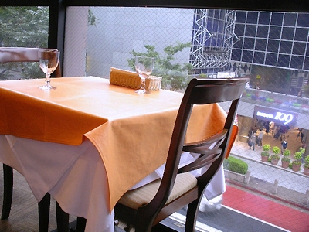
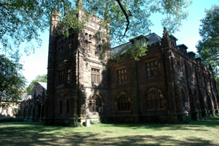
話しましょう！
キャンパスで友だちと会いました。えいがを見に行きたいですから、友だちをえいがにさそいます。
～ませんか
～ましょうか
～ましょう
えいが おわりました。
おなかがすいたので 何か たべたいです。
友だちを レストランに さそってください。
～か
～ませんか
メニューを 見て、食べ物と 飲み物を ちゅうもんします。
～はどうですか。
～そうです
～にします
～をおねがいします
いらっしゃいませ
かしこまりました

Slide 24
～から／～けど
、お金がぜんぜんありません。
、来週ニューヨークに行きます。
、プリンストン大学が好きです。
、あさごはん 。
、ビール 。
、友達 。
、日本語 。

Slide 25
Dict-a-Conversation
You (Smith) have been studying with Yamamoto-san all morning. It is now noon, and you are both getting hungry.
山本①：
スイス：
山本②：
スミス：
山本③：
（レストランで）
ウェイトレス：
山本④：
スミス：
山本⑤：
スミスさん、ひるごはんを たべに いきませんか。
いいですね。どこに いきましょうか。
あの レストランは どうですか。
いいですね。あの レストランに しましょう。
じゃあ、いきましょう。
ごちゅうもんは？
スミスさん、なにに しますか。
わたしは スパゲティに します。
じゃあ、ぼくも スパゲティを おねがいします。

